Slide 1

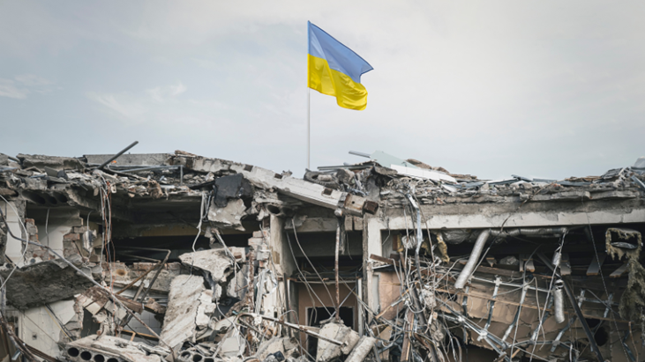

ПОСИЛЕННЯ СУДОВИХ ТА ПОЗАСУДОВИХ ЗАСОБІВ ЗАХИСТУ ПРАВ ОСІБ, ПОСТРАЖДАЛИХ ВІД ВІЙНИ В УКРАЇНІ
Імплементується з 2023 по березень 2025 в межах
Плану дій для України «Стійкість, відновлення та відбудова» 2023-2026

Slide 2
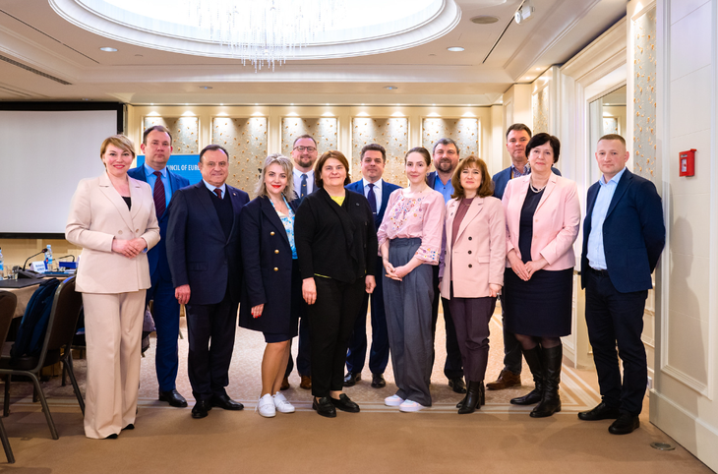
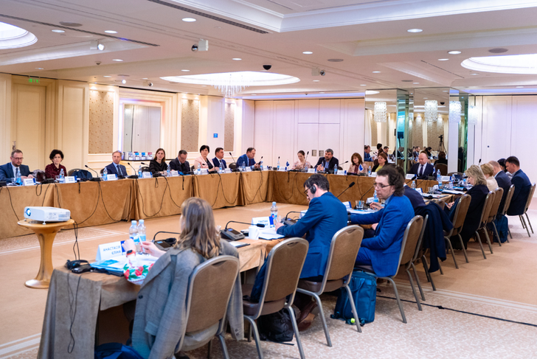
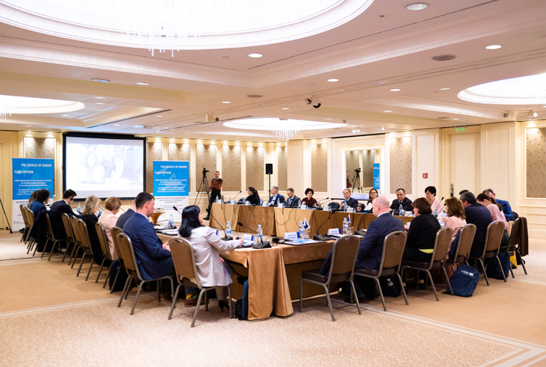
ОСНОВНІ ФАКТИ
Покращення доступу осіб, постраждалих від війни, до правосуддя, захисту прав людини та інформації в рамках цивільного і адміністративного судочинства та конституційної юрисдикції, а також зміцнення позасудових засобів відновлення прав людини для ВПО та інших осіб, постраждалих від війни в Україні
Мета Проєкту:
Верховний Суд, Конституційний Суд України, Міністерство юстиції України, Міністерство з питань реінтеграції тимчасово окупованих території України, Уповноважений Верховної Ради України з прав людини, Національна школа суддів України, Координаційний центр з надання правової допомоги, факультети права в закладах вищої освіти України
Партнери Проєкту:
Загальний бюджет Проєкту:
1 000 000 євро
Фінансування Проєкту:
добровільні внески країн-учасниць Ради Європи

Slide 3



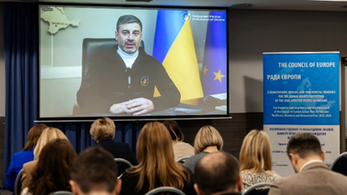
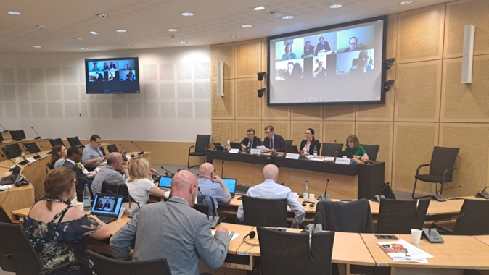
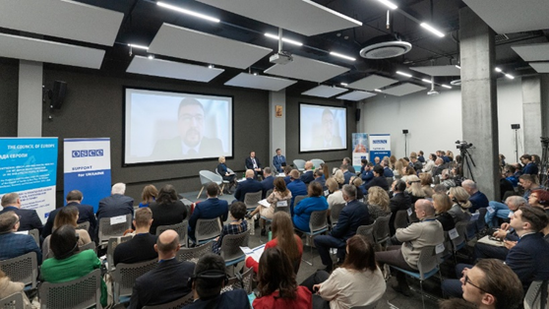

ТРИ ОСНОВНІ КОМПОНЕНТИ ПРОЄКТУ
Удосконалення національної законодавчої бази щодо ефективних засобів правового захисту осіб, якi постраждали вiд війни
Посилення засобів судового захисту та полегшення доступ до правової допомоги для осіб, постраждалих вiд війни
Покращення доступу до несудових механізмів відновлення прав людини для осіб, постраждалих від війни

Slide 4















Основні Досягнення
Посилення міжвідомчого діалогу та координації національних політик щодо захисту прав внутрішньо переміщених осіб (ВПО) та постраждалих від війни осіб.
Сприяння створенню механізму компенсації за втрату або пошкодження житла, зосередженого на відновленні права власності та синхронізації з Реєстром збитків.
Покращення судових засобів захисту для постраждалих від війни осіб через цільові заходи з підвищення кваліфікації суддів та юристів відповідно до стандартів Ради Європи, включно з практикою ЄСПЛ щодо збройних конфліктів.
Посилення спроможності Офісу Уповноваженого Верховної Ради України з прав людини для вирішення викликів, спричинених агресією проти України, включно з оцінкою національної законодавчої та політичної бази та моніторингом прав постраждалих осіб.
Покращення спроможності та координації національних гарячих ліній для ВПО та постраждалих від війни осіб.
Створення платформ для поглибленого обговорення прогресу у сфері репарацій та компенсацій, забезпечення координації між різними ініціативами та міжнародним Реєстром збитків, завданих агресією Російської Федерації проти України.
Підтримка створення національного механізму компенсації через розробку та впровадження Концепції вдосконалення національної системи засобів правового захисту та підтримки осіб, постраждалих від збройної агресії проти України.
Покращення судових засобів захисту для постраждалих від війни осіб через вдосконалення та запуск пілотного навчального курсу для суддів щодо компенсації збитків, завданих збройною агресією.
Посилення спроможності бюро правової допомоги, центрів безоплатної правової допомоги, незалежних надавачів правової допомоги та Офісу Омбудсмана для надання правової підтримки постраждалим від війни особам та проведення інформаційних кампаній щодо доступу до прав та засобів правового захисту.

Slide 5
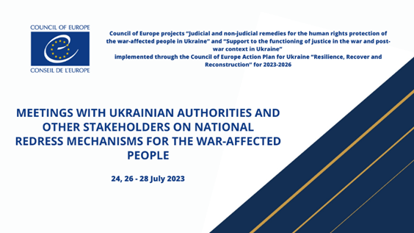
Консультативні зустрічі з питань компенсації збитків, завданих агресію Російської Федерації проти України та засобів захисту постраждалих осіб
Ключові питання: основні категорії осіб, постраждалих від війни в Україні; правові засоби їх захисту, програми підтримки та компенсаційні механізми, які доступні або плануються до впровадження на національному рівні; практичні аспекти діяльності державних органів, відповідальних за документування й оцінку збитків, та реєстрацію, аналіз й обробку заяв постраждалих осіб, включно з наявними національними реєстрами / базами даних.

Slide 6
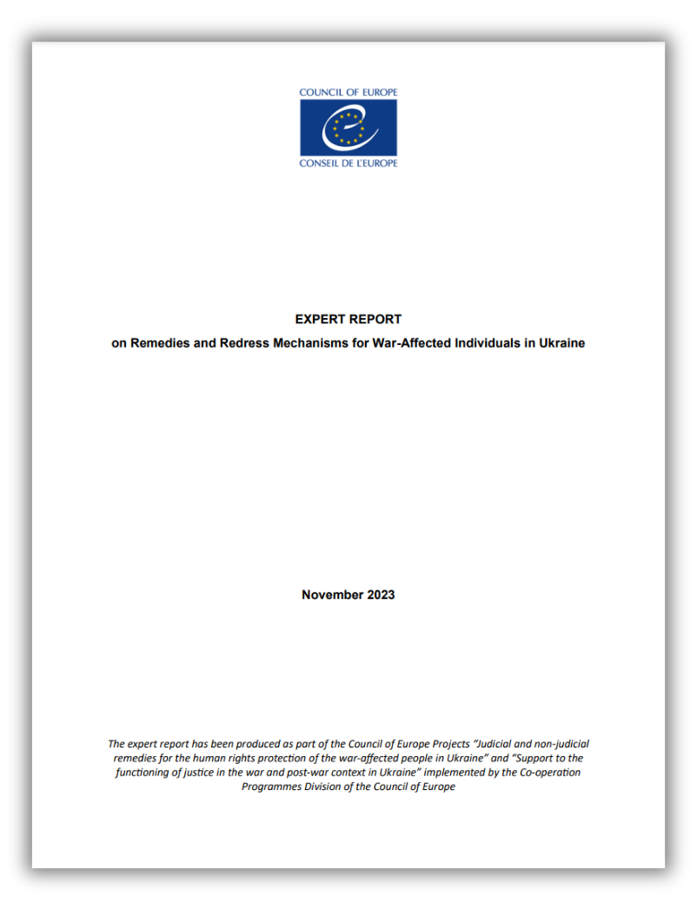
Звіт експертів Ради Європи відображає національні засоби захисту та механізми підтримки, запроваджені Україною для цивільних осіб, які постраждали внаслідок поточної фази агресії Російської Федерації проти України (після 24 лютого 2022 р.), і формулює низку рекомендацій щодо їх вдосконалення.

Slide 7
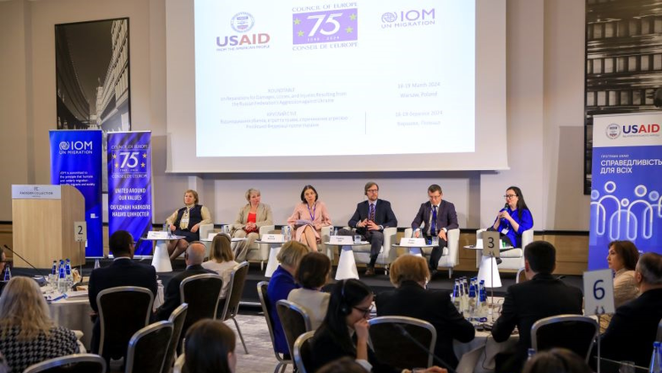
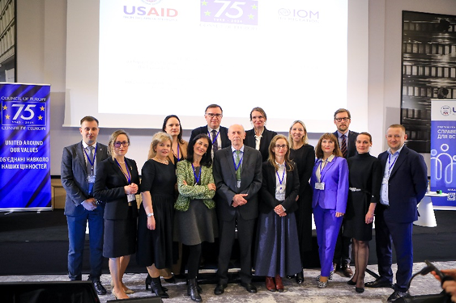
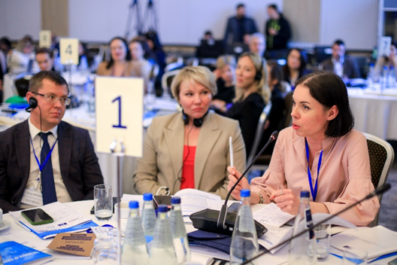
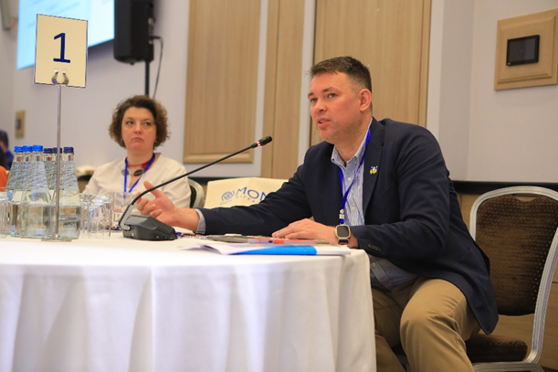
Варшава, Польща, 2024
Платформа для поглиблених дискусій щодо досягнутого прогресу у питаннях репарацій та компенсації, забезпечення координації між різними ініціативами, а також міжнародним Реєстром збитків, завданих агресією Російської Федерації проти України.

Slide 8
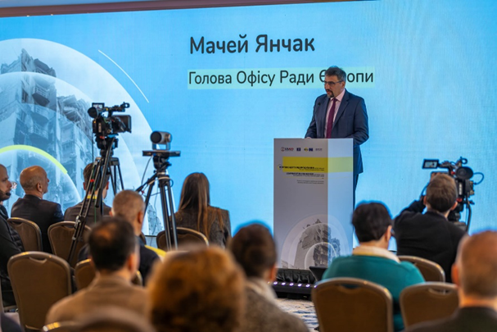
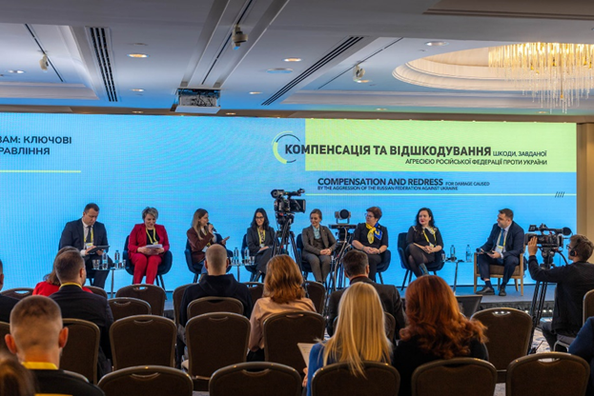
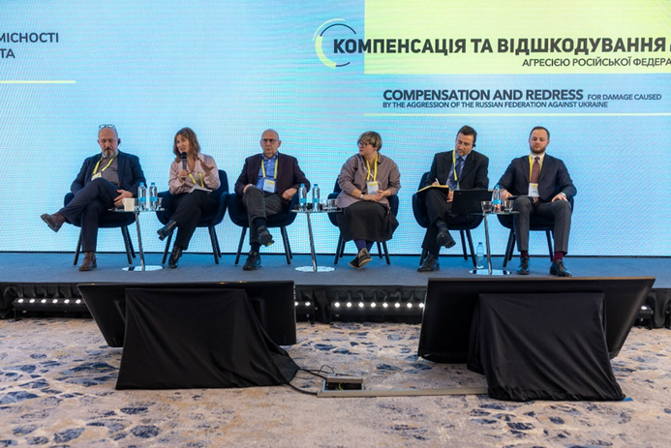
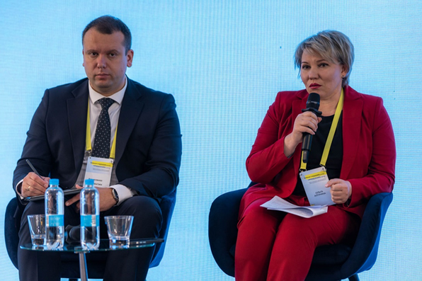
Спільна з RD4U, USAID, IOM міжнародна конференція ,,Компенсація та відшкодування шкоди, завданої агресією Російської Федерації проти України: розвиток міжнародних та національних механізмів”.
Фокус: створення конкретних рішень і механізмів, які враховують потреби людей, безпосередньо постраждалих від конфлікту та розробка ефективних методів моніторингу та оцінки їхньої роботи.

Slide 9
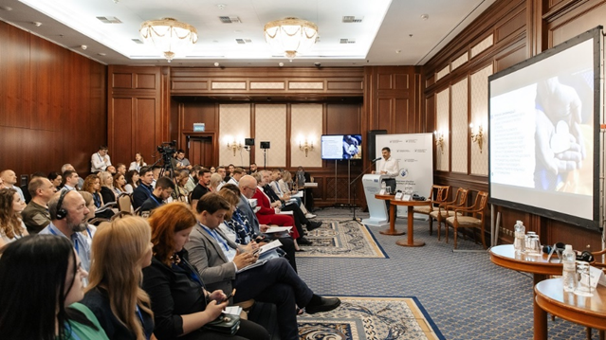
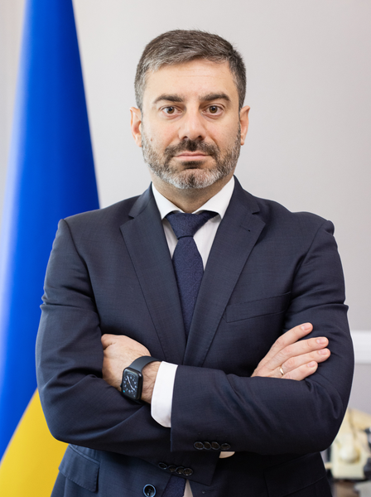
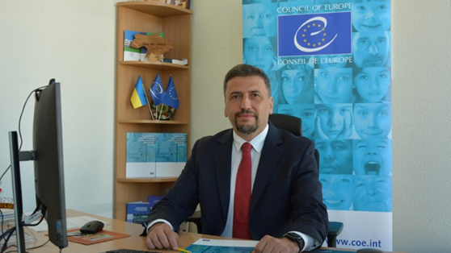
Презентація КОНЦЕПЦІЇ ВДОСКОНАЛЕННЯ НАЦІОНАЛЬНОЇ СИСТЕМИ ПРАВОВОГО ЗАХИСТУ ТА ПІДТРИМКИ ОСІБ, ПОСТРАЖДАЛИХ ВНАСЛІДОК ЗБРОЙНОЇ АГРЕСІЇ ПРОТИ УКРАЇНИ
«Я вдячний усім, хто працює з нами над цим питанням: шановним народним депутатам України, представникам громадянського суспільства, Офісу Генерального прокурора та інших державних органів. Також дякую Офісу Ради Європи за допомогу в підготовці цього документа», — зазначив Дмитро ЛУБІНЕЦЬ
"Концепція відіграє важливу роль, оскільки ми розуміємо, що без категоризації груп постраждалих від триваючої агресії, оцінки шкоди, завданої життю, здоров'ю та майну фізичних і юридичних осіб, і збору інформації про обсяг такої шкоди майже неможливо забезпечити захист прав людини для постраждалих від війни." – підкреслив Мачей ЯНЧАК

Slide 10
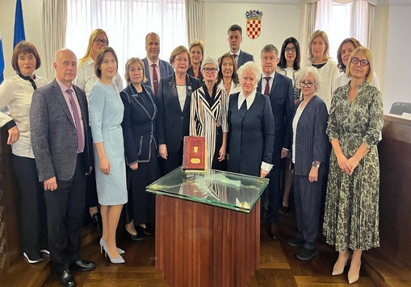
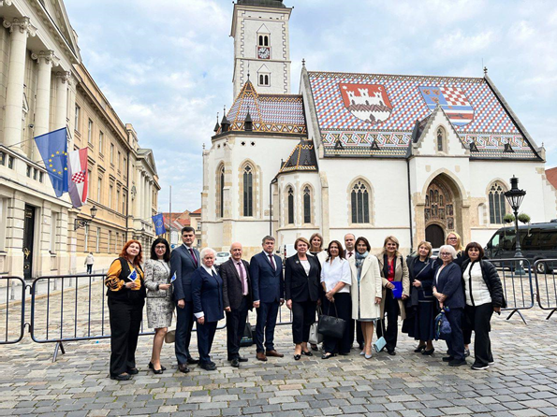
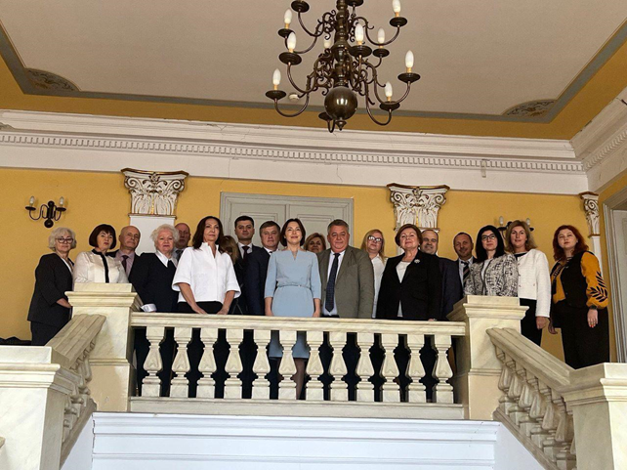
Навчальний візит до Хорватії та Боснії і Герцеговини для делегація українських суддів та представників Національної школи суддів України.

Slide 11
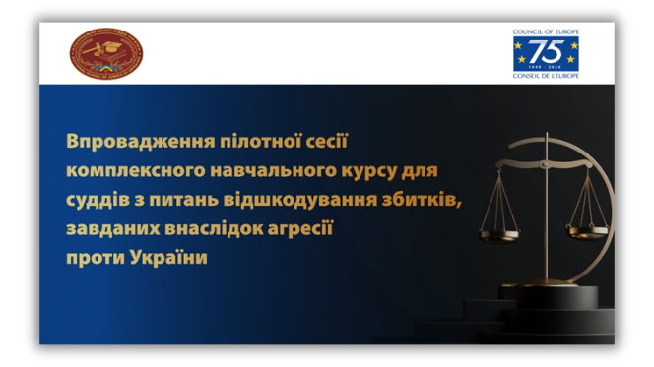
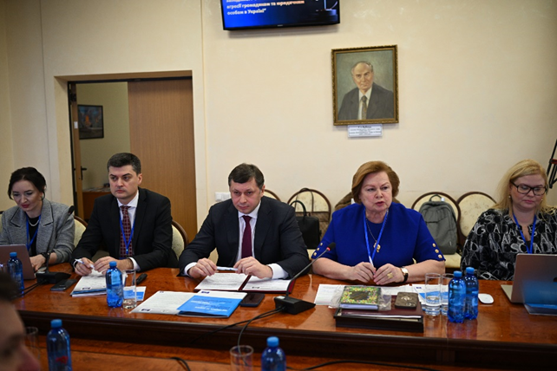
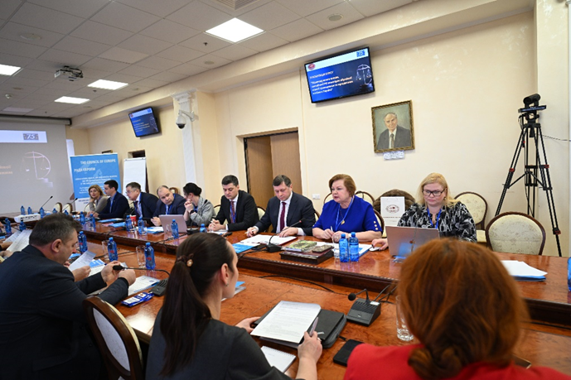
У приміщенні Київського апеляційного суду пройшов перший тренінг для суддів, присвячений питанням відшкодування шкоди, завданої громадянам та юридичним особам України внаслідок агресії РФ.

Slide 12
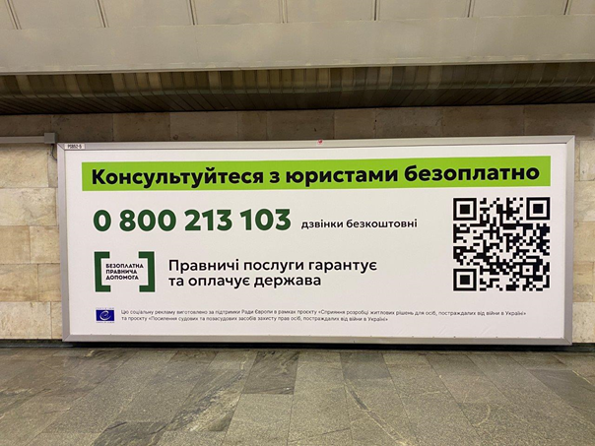
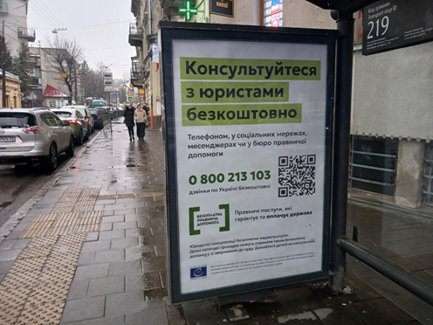
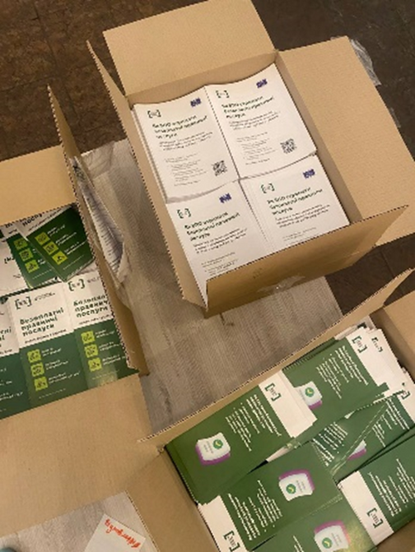
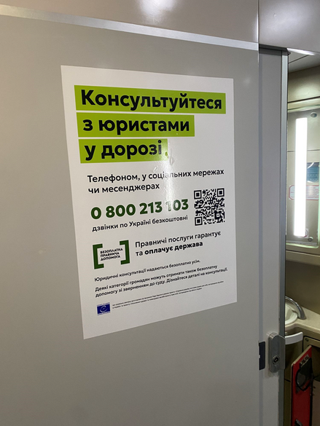
ІІнформаційна кампанія для державної установи «Координаційний центр з надання правничої допомоги».
В рамках кампанії були виготовлені інформаційні брошури українською мовою у кількості 20 000 примірників, які містили ключову інформацію про послуги Центру та права осіб, постраждалих від війни.
Кампанія також включала зовнішню рекламу:
  Інформаційні стенди у метрополітенах Києва та Харкова (15 станцій).
  Сітілайти у Львові та Дніпрі (15 локацій).
  Постери в Інтерсіті на різних маршрутах – 118 поїздів (наприклад, Київ-Харків, Харків-Київ, Київ-Дніпро, Дніпро-Київ тощо).
Загальне охоплення зовнішньої реклами: 1 725 000 осіб.

Slide 13



Також була проведена онлайн-рекламна кампанія з використанням:
Meta Ads: 4 471 кліків, 1 513 заявок, 542 630 показів, 213 573 унікальних користувачів.
Google Ads: 34 592 кліків, 1 184 839 показів, 637 596 унікальних користувачів.

